Slide 1
第十四章
点到点协议及ISDN和DDR

Slide 2
概述
WAN简介
PPP概述
PPP配置
ISDN基础
ISDN的配置
实现DDR路由

Slide 3






WAN 概述
Service
Provider
广域网连接的场所
根据用户不同的需求提供不同的连接方案
Notes:
Purpose: This figure introduces students to WAN connections.
Emphasize: Highlight the interconnected WAN connections between the various company sites. The site graphically present a mobile dial-up user, a telecommuter using a DDR connection, and two office sites with multiple connections.
This course teaches students how to configure a WAN. Tell students a WAN is a data communications network that serves users across a broad geographic area.
Transition: Following are the various physical connections that will connect these sites.

Slide 4
1-1. WAN连接类型
租用线路
,
异步连接
ISDN
Telephone
电路交换
Company
同步连接
包交换
Service
Provider

Slide 5
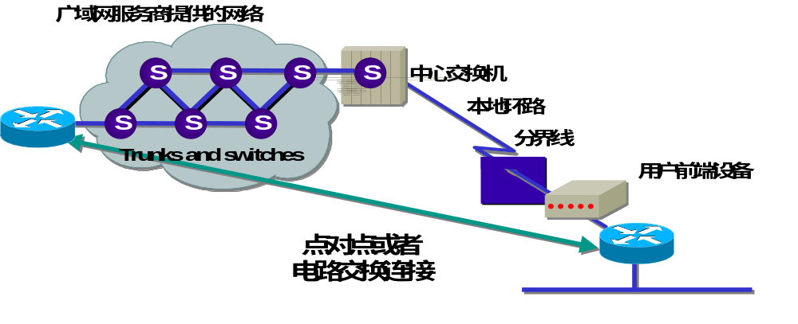
1-2.WAN接入的常用术语
WAN 接入服务提供商:

Slide 6
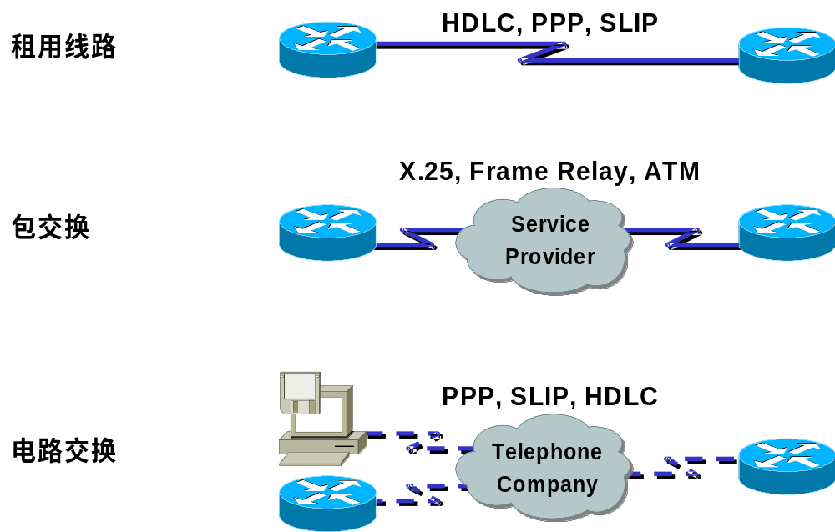
1-3.典型WAN封装协议

Slide 7
专线：
点到点的链接方式；提供专用的永久连接；当经常与多个地点连接时，使用专线是主要的方法。
同步串口
点到点专线

Slide 8

电路交换：
被广泛使用于电话公司的网络中，ISDN、PSTN就是广域网电路交换的一个例子。
主要用于把临时的远程用户和移动用户连接到局域网，还常用于高速线路的备份。
异步串口
电路交换
Telephone
Company

Slide 9
分组交换连接
广域网的一种交换方式，网络设备共享一条点到点的线路，将数据包从源端经过通信网络传送到目的地址；帧中继，X.25都是广域网分组交换技术的实例
帧中继是一种节省成本的方法，通过虚电路与其他站点连接，帧中继大多由通信公司服务供应商实现。
同步串口
分组交换连接
Service
Provider

Slide 10
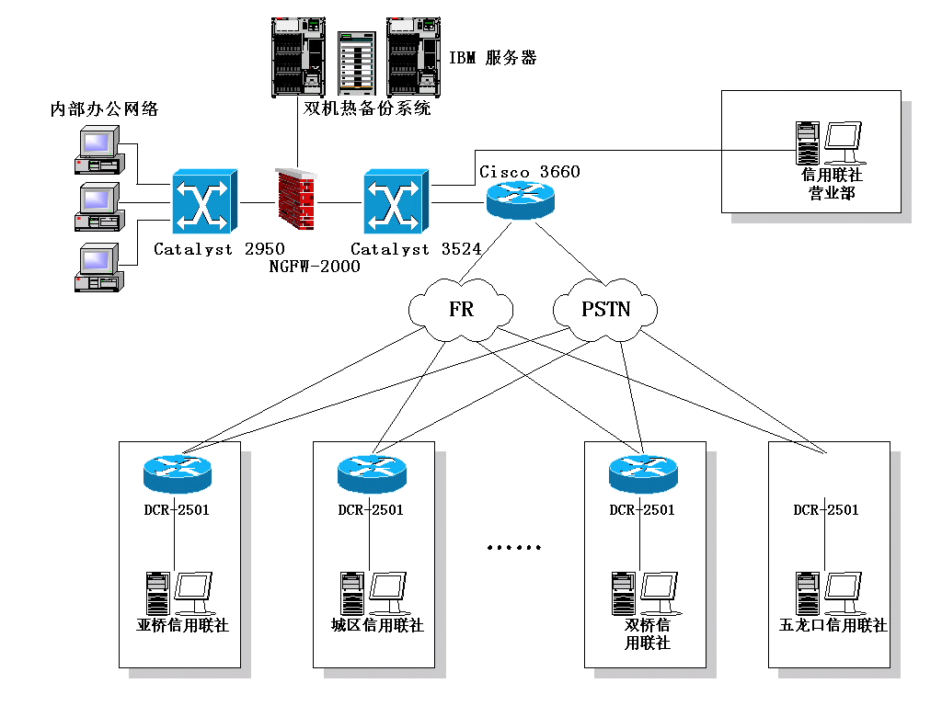
河南济源农联社改造建设

Slide 11
广域网的数据链路层各种封装方式
  高级数据链路控制HDLC——IEEE的标准，既支持点到点配置又支持 多点配置。
  帧中继Frame Relay——帧中继是一种面向连接的，没有内在的纠错机制的协议。
  点到点协议PPP——帧封装很象HDLC，PDP包含用于标只网络层协议 字段。
  平衡型链路访问规程LAPB——X.25所使用数据链路层协议LAPB是面 向连接可靠的协议
  D信道链路访问规程LAPD——用于ISDN D信道上的信号产生和呼叫 建立。是面向连接可靠协议。
  帧方式链路访问规程（LAPF）----类似LAPD，与帧中继技术一起使 用， 这个协议是不可靠的

Slide 12
2-1.PPP的特性
PPP是标准的串行线路封装方法
能够控制数据链路的建立
能够对IP地址进行分配和管理
支持多种网络协议
能够进链路质量检查
支持错误检测
支持PAP和CHAP身份验证

Slide 13
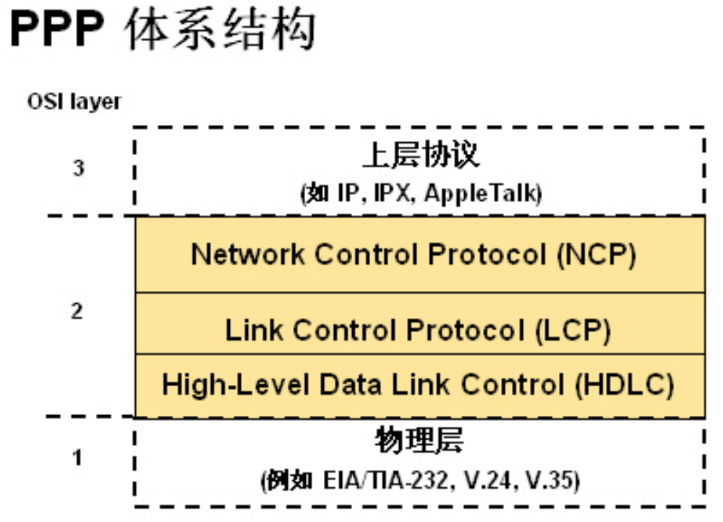
2-2.PPP的分层体系结构

Slide 14
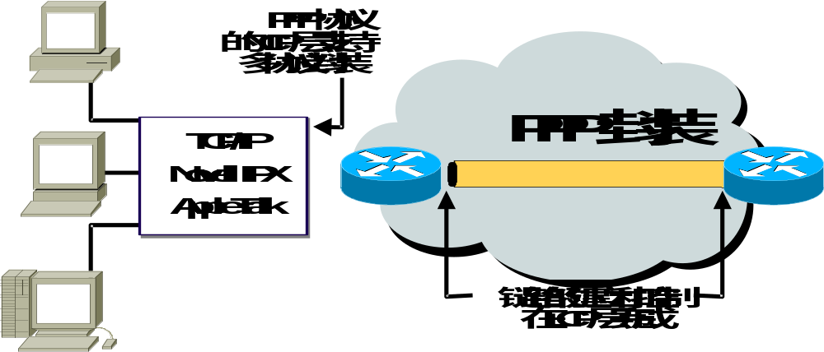

Slide 15
PPP协议的组成
  NCP—负责上层协议的选择和配置
  LCP—负责链路建立、配置和测试

Slide 16
PPP帧格式
1
1
1
2
0-1500
2
Flag | Address | Control | Protocol | Data | FCS
  标志域（Flag）：指示一个域的开始或结束，该域包含 01111110
  地址域（Address）：该域包含11111111，是标准的广播地址。PPP不指定单个工作站的地址
  控制域（Control）：长度为一个字节，该域包含00000011，表示用户数据采用无序帧方式传输。它提供的无连接链路服务类似于逻辑链路控制（LLC）类型SAP提供的方法

Slide 17
  协议域（Protocol）：长度为两个字节，用于说明封装在数据域 的协议类型
  数据域（Data）：长度为零个或多个字节，它包含符合协议域中 指定协议的数据报。通过确定帧序列的结尾，为FCS域留出2个字 节，便可确定数据域的结尾。该域最大长度的默认值为1500字节
  帧检测时序（FCS）：通常为16位。用来进行差错控制

Slide 18
2-3.PPP会话建立过程
链路的建立和配置协商
  通信的发起方发送LCP帧来配置和检测数据链路
链路质量检测
  链路将被检测,从而判断链路的质量是否能够携带网络 层信息
网络层协议的配置协商
  通信的发起方发送NCP帧,用以选择和配置网络协议
链路终止

Slide 19
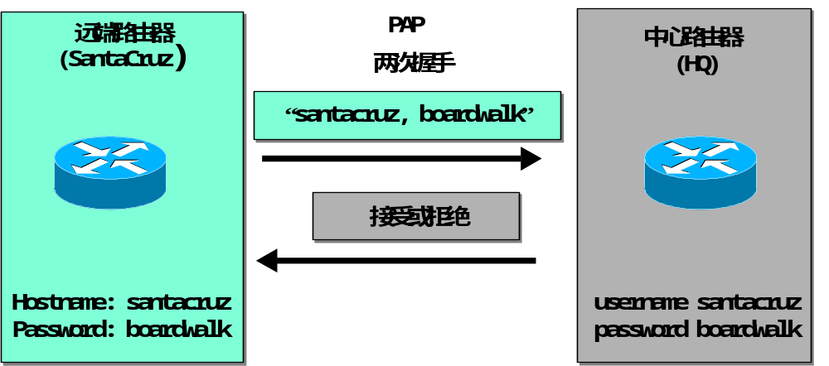
2-4.PPP身份验证协议
PAP(密码验证协议)
  密码明文传送
  使用两次握手机制

Slide 20
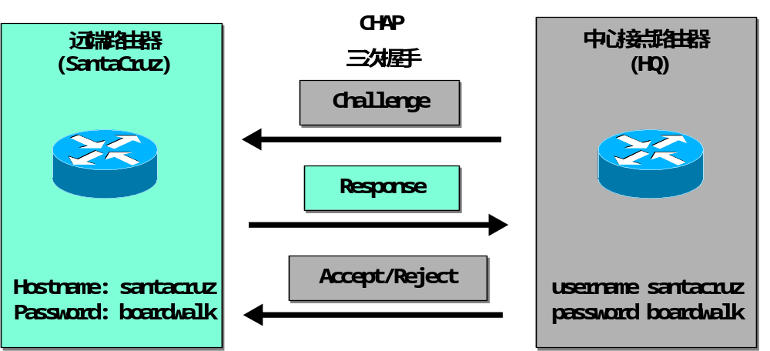
CHAP(质询握手验证协议)
  用户名和口令不在网络上传输
  三次握手完成认证过程

Slide 21
3-1.配置PPP封装
Router#config t
Router(config)#int s0
Router(config-if)#encapsulation ppp (启动PPP封装)
Router(config-if)#compress [predictor|stac] (设置压缩算法)
Router(config-if)#ppp quality 1-100 (设置检错方法)
Router(config-if)#ppp multilink (设置多链路负载平衡)

Slide 22
3-2.配置PPP身份验证
Router(config)#hostname 主机名
Router(config-if)#username 用户名 password 口令
Router(config-if)#encapsulation ppp
Router(config-if)#ppp authentication {chap|chap pap|pap chap||pap}

Slide 23
3-3.检查配置
Router#show int 串口
Router#debug ppp {packet|error|chap|negotiation}
Router#no debug ppp {packet|error|chap|negotiation}

Slide 24
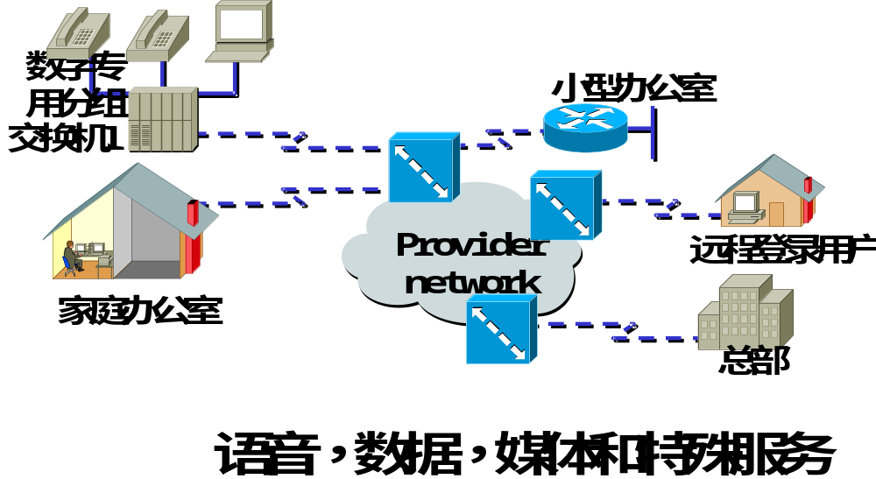
1-1.认识ISDN

Slide 25
ISDN概述
  ISDN是一种WAN技术,实现在传统模拟电话网络上实现完全的数字服务,解决小型办公室或家庭用户的远程接入需求
ISDN的优点
  综合的通信业务
  传输质量高
  使用灵活方便
  上网速率可达128kbps

Slide 26
ISDN的缺点
  速度相对于ADSL和LAN等接入方式来说，速度不够快
  长时间在线费用会很高
  设备费用并不便宜

Slide 27
1-2.ISDN模型和接入方式
ISDN协议的三层模型
OSI层 | D信道 | B信道
网络层 | Q.931—终端和交换机之间的ISDN网络层 | IP
数链层 | Q.921—D信道链路接入过程 | PPP HDLC
物理层 | I.430/I.431—ISDN物理接口
  B信道容量为4000*16bit/s
  D信道容量这4000*4bit/s

Slide 28


ISDN接入方式
BRI
NT1
服务提供商
网络
D
2B
PRI
CSU/DSU
D
2B

Slide 29
BRI方式 | 2个B信道(单个信道速率为64kbit/s)
 | 1个D信道(单个信道速率为16kbit/s)
PRI方式 | 复用多个B信道(单个信道速率为64kbit/s)
 | 1个D信道(单个信道速率为64kbit/s)

Slide 30
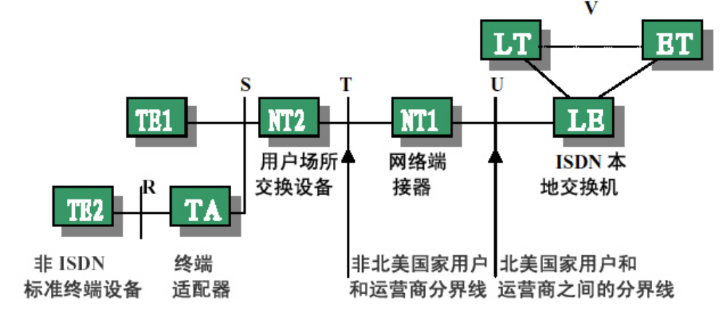
1-3.ISDN设备和参考点

Slide 31
设备的种类
  TE1:专用的ISDN 终端设备
  TE2:非ISDN 终端设备
  TA:用来把非ISDN 信令标准转换为ISDN 信令标准
  NT1:用来把4 芯线缆的用户连线连接到双芯本地环路上.在北美 ,NT1 是用户终端设备;而在其他地方,NT1 则是网络服务商提供的 网络组件
  NT2:服务商设备,比如PBX 或者switch..它执行OSI 参考模型的层2 和层3 的协议功能和集中服务

Slide 32
参考点的分类
  R 参考点—TE2 即非ISDN 设备和TA 之间的参考点
  S 参考点—用户终端和NT2 之间的参考点
  T 参考点—NT1 和NT2 之间的参考点
  U 参考点—NT1 与电信公司网络中的线路终端之间的参考点.U 参考点只有北美才有用,因为那里是服商不提供NT1 功能

Slide 33
2-1.配置ISDN BRI
配置路由器所接ISDN交换机类型
Router(config)#isdn switch-type 类型
或
Router(config-if)#isdn switch-type 类型
  Basic-5ess AT&T BRI交换机(美国)
  Basic-dms 100 NT DMS-100 (北美)
  Basic-ni National ISDN(北美)
  Basic-ltr6 德国1TR6ISFN交换机
  Basic-nwnet3 挪威Net3交换机
  Basic-nznet3 新本兰Net3交换机
  Basic-ts013 澳大利亚TS013和TS014
  Basic-net3 英国和欧洲
  NTT NTT ISDN交换机(日本)

Slide 34
配置SPID
Router(config-if)#isdn spid1 spid号 本地目录号
Router(config-if)#isdn spid2 spid号 本地目录号
  SPID是一串用于唯一标识B信道的数字
配置PPP封装
Router(config-if)#encapsulation ppp

Slide 35
2-2.验证ISDN配置
显示ISDN接口状态
Router#show isdn status
显示BRI接口信息
Router#show int bri0
显示当前呼叫信息
Router#show isdn active
显示ISDN调试信息
Router#debug isdn q921/q931

Slide 36
3-1.认识DDR
DDR是根据传输终端的需要动态建立和关闭电路交换的一种方式.
DDR 比较适用于用户对数率要求不高,偶尔有数据传输或只是在特定时候传输数据

Slide 37

3-2.DDR的运行方式
期望分组
拨号连接
ISDN
路由器接收流量,查找相应的出站接口
检查流量是否为DDR的期望流量
拨号连接

Slide 38
3-3.配置DDR
创建静态路由
Router(config)#ip route 网络号 子网掩码 BRI接口IP地址
指定期望流量
Router(config)#dialer-list 编号 protocol 协议名 {permit|deny|list ACL代码}
配置拨号器信息
Router(config)#useraname 主机名 password 口令
Router(config-if)#encapsulation ppp
Router(config-if)#ppp authentication chap
Router(config-if)#ip address IP地址 子网掩码
Router(config-ifi)#Dialer-group 编号

